Slide 1
INFO
В ЭТОТ ДЕНЬ…

Slide 2
1
День памяти воинов, погибших в Первой мировой войне
августа
Война 1914 года является одной из самых кровопролитных, унесших миллионы жизней. В конфликт были втянуты 38 независимых государств из 59.
В России установлена памятная дата в честь жертв данного конфликта. 30 декабря 2012 г. президентом РФ В.В. Путиным был подписан закон № 285-ФЗ «О внесении изменений в статью 1.1 Федерального закона «О днях воинской славы и памятных датах России», который закрепил 1 августа ежегодной датой празднования Дня памяти российских воинов, погибших в Первой мировой войне.
398035 Липецкая область, г. Липецк, ул. Циолковского, д. 18
Телефон:+7(4742)32-94-60
Е-mail: admiuu@mail.ru
Сайт: http://www.iro48.ru

Slide 3
2
День Воздушно-десантных войск
Днем создания «крылатого десанта» принято считать 2 августа 1930 года. Именно тогда на учениях под Воронежем первые 12 десантников спрыгнули на парашютах с бомбардировщика ТБ-3. После этих маневров эксперты поняли необходимость формирования такого вида военных сил.
Официально День воздушно-десантных войск в России был утвержден 31 мая 2006 года.
398035 Липецкая область, г. Липецк, ул. Циолковского, д. 18
Телефон:+7(4742)32-94-60
Е-mail: admiuu@mail.ru
Сайт: http://www.iro48.ru

Slide 4
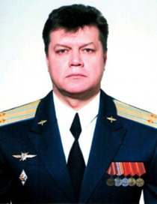
3
Пешков Олег Анатольевич (1970-2015)
Герой России, военный летчик.
4 ноября 2015 года экипаж российского бомбардировщика Су-24М выполняя задачу по ликвидации группы террористов на территории Сирии, был атакован парой истребителей F-16 ВВС Турции.
Указом Президента Российской Федерации № 574 от 25 ноября 2015 года "за героизм, мужество и отвагу, и самоотверженность, проявленные при исполнении воинского долга" подполковнику Пешкову Олегу Анатольевичу присвоено звание Героя Российской Федерации (посмертно).
398035 Липецкая область, г. Липецк, ул. Циолковского, д. 18
Телефон:+7(4742)32-94-60
Е-mail: admiuu@mail.ru
Сайт: http://www.iro48.ru

Slide 5
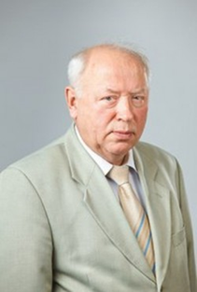
5
Кузовлев Валерий Петрович (1947)
Валерий Петрович – известный ученый, педагог, областью научных исследований которого являются дидактика, педагогика высшей школы, общая педагогика, методика преподавания математики. Автор более 400 публикаций, в т. ч. 12 монографий. Его научные труды изданы на 5 иностранных языках. Член редакционного совета журнала «Педагогическая информатика», главный редактор журнала ВАК «Психология и образование в поликультурном пространстве». Подготовил 25 кандидатов и докторов наук.
398035 Липецкая область, г. Липецк, ул. Циолковского, д. 18
Телефон:+7(4742)32-94-60
Е-mail: admiuu@mail.ru
Сайт: http://www.iro48.ru

Slide 6
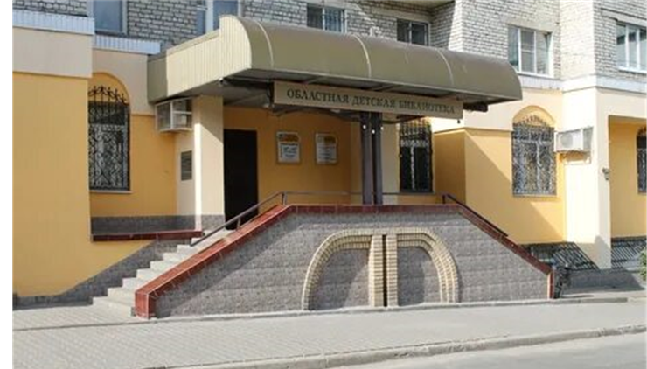
7
Липецкая областная детская библиотека
Липецкая областная детская библиотека (ЛОДБ) была открыта по решению исполкома Липецкого областного Совета депутатов трудящихся № 786 от 7 августа 1959 года.
В течение 28 лет она располагалась на ул. Фрунзе, 7, в бывшем доме купца Замятина, построенном в I пол. ХIХ в. В 1987 году старинный особняк закрыли на ремонт, и библиотеке пришлось занять два здания в разных районах города.
Свой постоянный дом ЛОДБ обрела в 2004 году.
398035 Липецкая область, г. Липецк, ул. Циолковского, д. 18
Телефон:+7(4742)32-94-60
Е-mail: admiuu@mail.ru
Сайт: http://www.iro48.ru

Slide 7
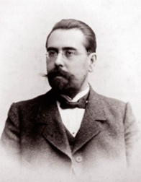
13
Заусайлов Александр Николаевич (1860-1915)
Купец, меценат А.Н. Заусайлов родился 13 августа 1860 года в г. Ельце в купеческой семье.
Много сделал А.Н. Заусайлов для развития г. Ельца. Он построил удивительную по красоте Великокняжескую Александро-Михайловскую церковь (1911) и водонапорную башню. Организовал Дом призрения для неимущих (1913) и бесплатные ясли для детей рабочих табачной фабрики. Был почетным попечителем исправительной колонии для малолетних преступников в Елецком уезде.
398035 Липецкая область, г. Липецк, ул. Циолковского, д. 18
Телефон:+7(4742)32-94-60
Е-mail: admiuu@mail.ru
Сайт: http://www.iro48.ru

Slide 8
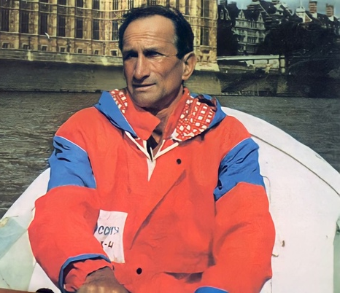
19
Смургис Евгений Павлович (1938-1993)
Путешественник-мореход Е.П. Смургис родился 19 августа 1938 года в Оренбурге в семье летчика-испытателя. В 1950 году его отец вместе с семьей переехал в Липецк.
Большинство своих вёсельных походов Евгений Смургис совершал в одиночку. В одиночку впервые в мировой истории он вышел в Карское море.
В ночь на 15 ноября 1993 года во время жестокого шторма в Бискайском заливе у побережья Франции он погиб. Похоронен Е.П. Смургис в Липецке. Его лодка «Мах-4» стоит в морском музее г. Ла-Тремблад во Франции как памятник мужеству русского путешественника.
398035 Липецкая область, г. Липецк, ул. Циолковского, д. 18
Телефон:+7(4742)32-94-60
Е-mail: admiuu@mail.ru
Сайт: http://www.iro48.ru

Slide 9
День Государственного флага Российской Федерации
22
22 августа в России отмечается День Государственного флага Российской Федерации, установленный на основании указа президента РФ от 20 августа 1994 года "О Дне Государственного флага Российской Федерации".
В этот день в 1991 году Верховный Совет РСФСР принял постановление "Об официальном признании и использовании Национального флага РСФСР", которым постановил считать исторический флаг России — полотнище из равновеликих горизонтальных белой, лазоревой, алой полос — официальным Национальным флагом Российской Федерации.
398035 Липецкая область, г. Липецк, ул. Циолковского, д. 18
Телефон:+7(4742)32-94-60
Е-mail: admiuu@mail.ru
Сайт: http://www.iro48.ru

Slide 10
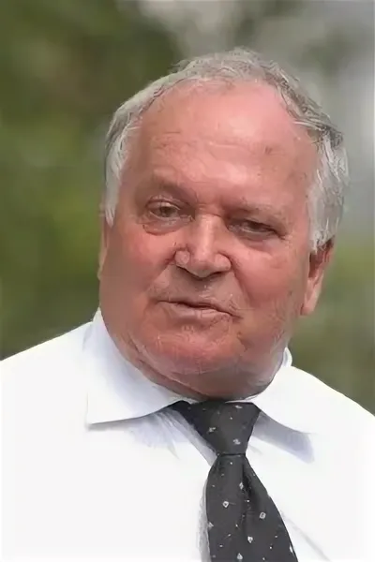
23
Шальнев Борис Михайлович (1936-2019)
Поэт, публицист, журналист, краевед. Кандидат филологических наук (1981). Член Союза журналистов (1961), член-корреспондент Академии поэзии России (2001). Заслуженный работник культуры РФ (2006).
Член Союза писателей СССР (1990). Лауреат Международной литературной премии «Святое русское слово» (2008), Всероссийских литературных премий им. С.А. Есенина (1996), им. Н.М. Карамзина «За отечествоведение» (2004), областной литературной премии им. И.А. Бунина (1996).
398035 Липецкая область, г. Липецк, ул. Циолковского, д. 18
Телефон:+7(4742)32-94-60
Е-mail: admiuu@mail.ru
Сайт: http://www.iro48.ru

Slide 11
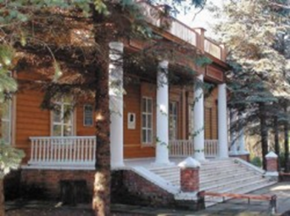
25
Музей-усадьба П. П. Семенова-Тян-Шанского
Музейная экспозиция рассказывает о научной и государственной деятельности выдающегося путешественника, географа, общественного и государственного деятеля России, его семье, давшей стране и миру не одно поколение видных учёных и писателей.
Усадьба «Рязанка» – памятник истории и культуры I половины XIX в. регионального значения.
С 2021 года музей-усадьба официально стал членом крупнейшего музейного сообщества страны – Союза музеев России.
398035 Липецкая область, г. Липецк, ул. Циолковского, д. 18
Телефон:+7(4742)32-94-60
Е-mail: admiuu@mail.ru
Сайт: http://www.iro48.ru

Slide 12
27
День российского кино
День российского кино – профессиональный праздник работников, которые имеют отношение к кинематографу: сценаристов, режиссёров, операторов, актёров, каскадёров, вспомогательного персонала.
Праздник также считают своим преподаватели и студенты профильных учебных заведений, чиновники Министерства культуры РФ.
В России в 2022 году День кино отмечается 27 августа и проходит на официальном уровне.
398035 Липецкая область, г. Липецк, ул. Циолковского, д. 18
Телефон:+7(4742)32-94-60
Е-mail: admiuu@mail.ru
Сайт: http://www.iro48.ru

Slide 13
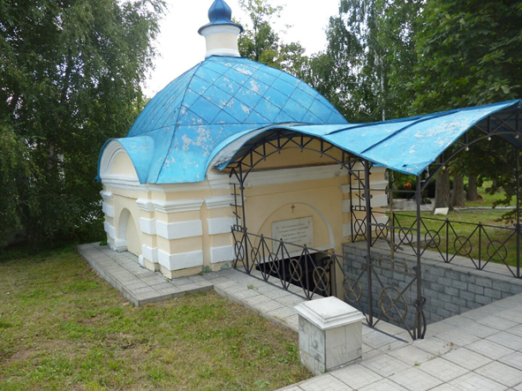
Битва ельчан с Тамерланом (1395)
Не встречая сопротивления, 400-тысячное войско Тамерлана в середине августа 1395 г. вышло к Ельцу и осадило город.
Уничтожив Елец и предав огню окрестности, Тамерлан намеревался захватить Рязань, Москву, Новгород, Смоленск и другие города.
Их ожидала участь Ельца. Но неожиданно в конце августа войско Тамерлана спешно повернуло на юг. Вероятно, в ходе борьбы за Елец Тамерлан убедился, что если и в дальнейшем его войска будут встречать подобное сопротивление, то рассчитывать на благополучный поход нельзя.
Так, ценою собственной гибели, Елец помог предотвратить трагедию, уготованную многим русским городам.
Часовня во имя Вознесения Господня, святителей Николая Чудотворца и Димитрия Ростовского над могилой ельчан.
398035 Липецкая область, г. Липецк, ул. Циолковского, д. 18
Телефон:+7(4742)32-94-60
Е-mail: admiuu@mail.ru
Сайт: http://www.iro48.ru

